Slide 1
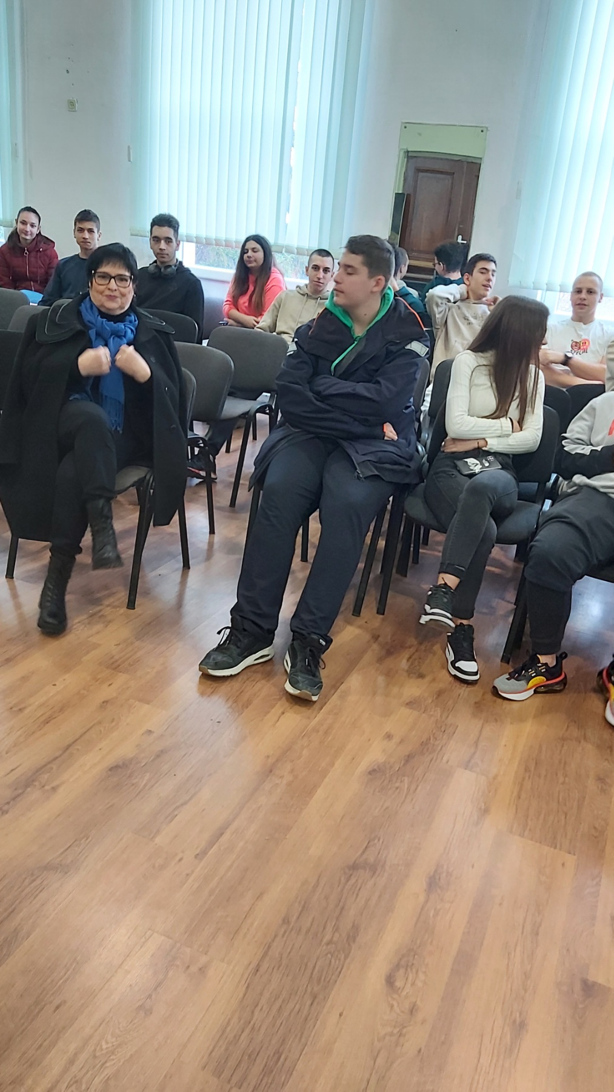
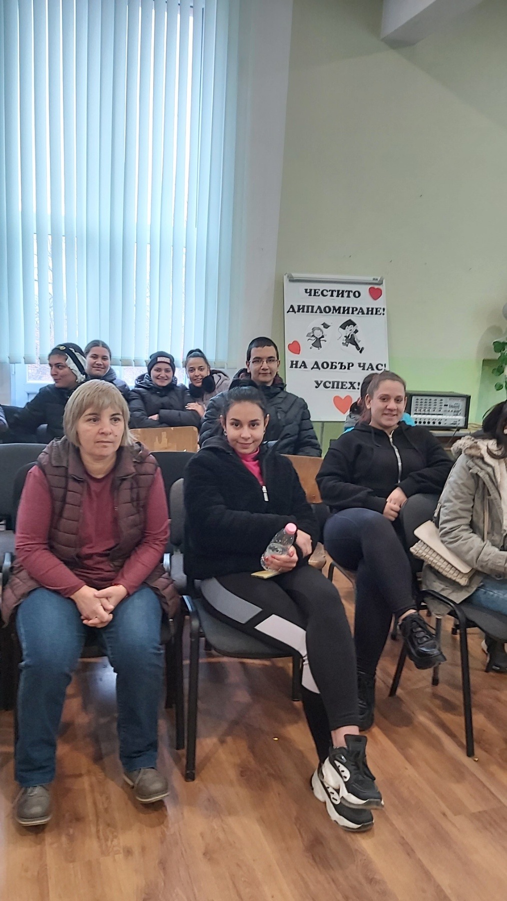
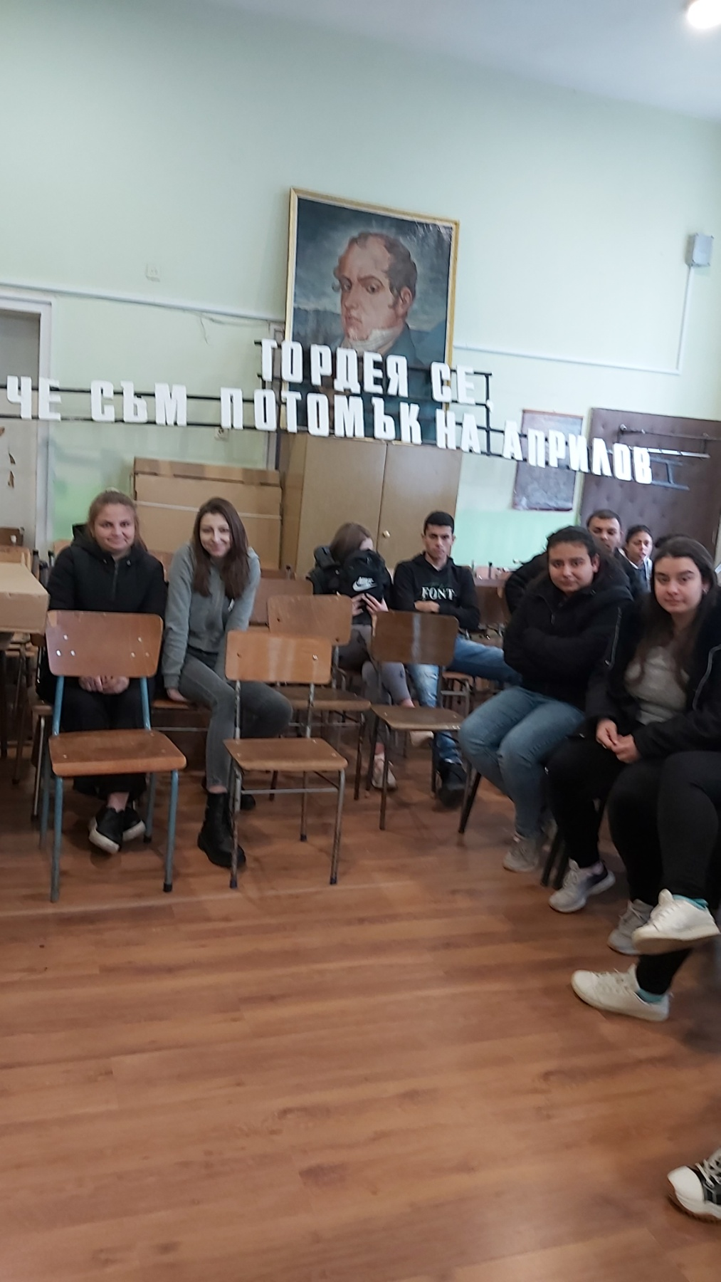
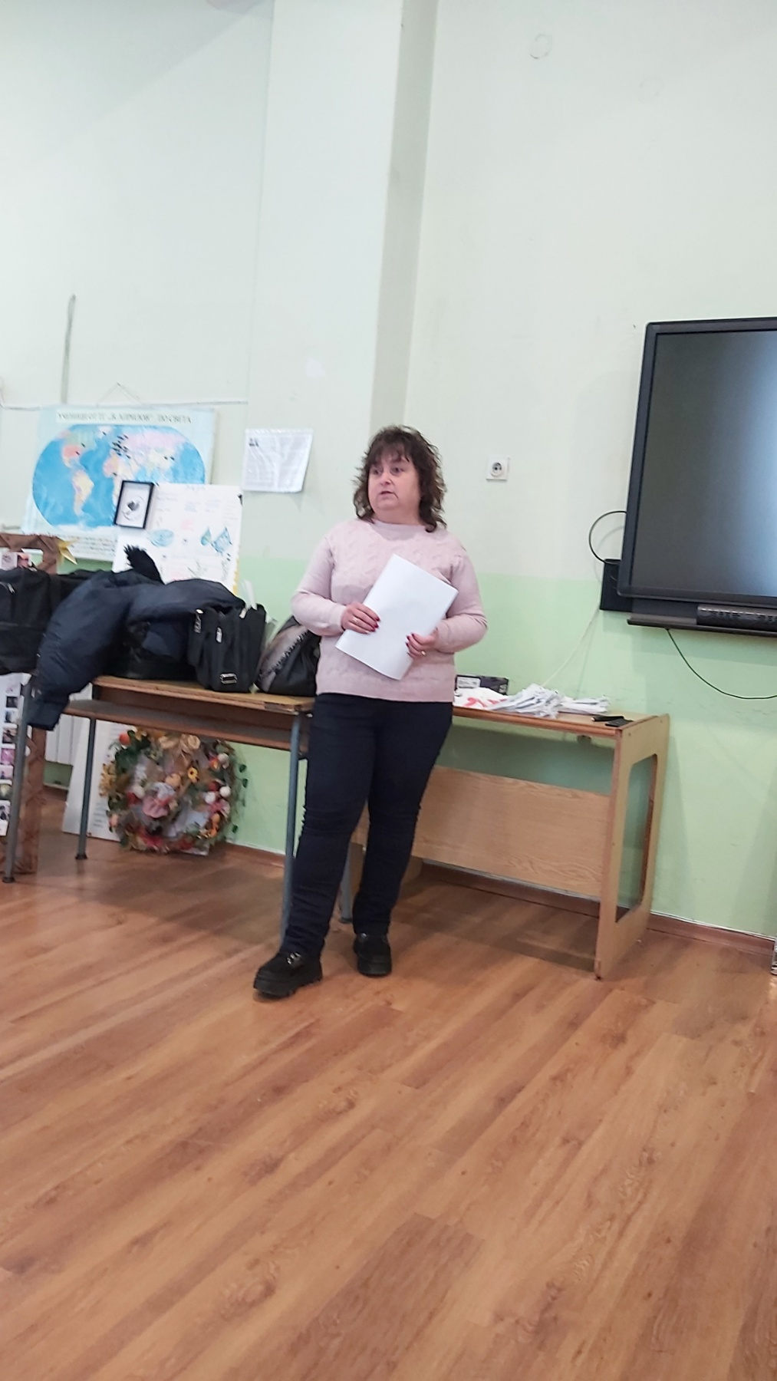
ТГ „ВАСИЛ АПРИЛОВ“ СУ „Д-Р ПЕТЪР БЕРОН“ гр. Червен бряг

